Slide 1
Beheren
KLIC-standaarden
Herman van den Berg | 31 januari 2020

Slide 2


KLIC-standaarden
Beheren KLIC-standaarden
  Model-standaarden
      Informatiemodel IMKL
      Presentatiemodel PMKL
  Berichtuitwisseling
      Berichtenmodel BMKL
  Issue’s m.b.t. standaarden
      GitHub
  Technische Commissie Standaarden
      TCS

Slide 3

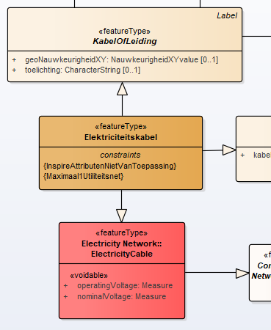
KLIC-standaarden
Model-standaarden (1)
  Model-standaarden
      ontwikkeld vanaf 2015
      samenwerking bronhouders, afnemers, Geonovum en Kadaster
      diverse werkgroepen
  Informatiemodel IMKL 1.2
      beschrijving objecten in graafsector
      UML – Objectencatalogus – Dataspecificatie
      applicatieschema (schemadefinitie, XML)
      regels (constraints)
      waardelijsten

Slide 4
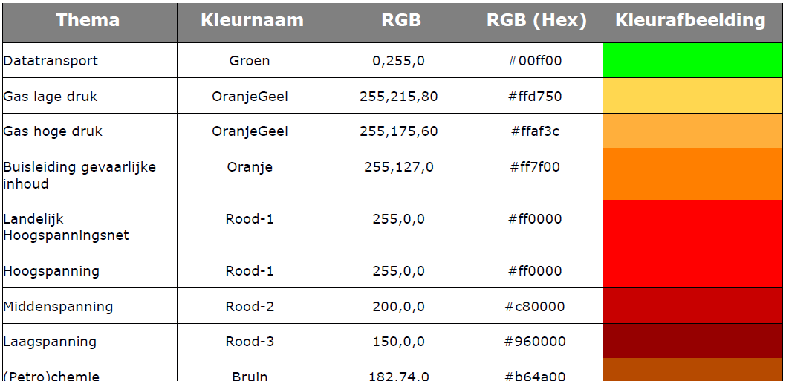



KLIC-standaarden
Model-standaarden (2)
  Visualisatiemodel bij IMKL 1.2 (PMKL)
      beschrijving visualisatie van IMKL-objecten
      (Handreiking visualisatie 1.2.1.3)
      visualisatie definities (SLD)
      symbolen
        iconen (png, svg)
        patronen (svg)

Slide 5
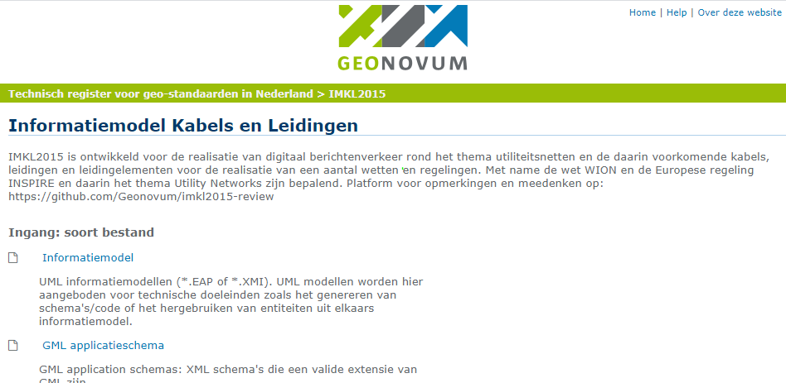
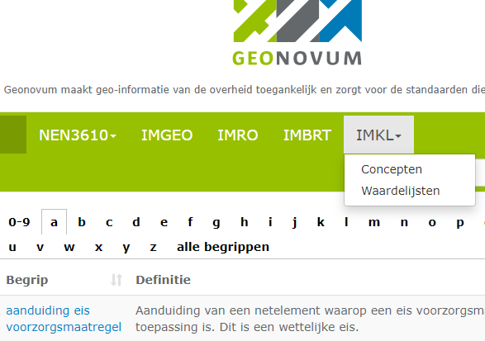
KLIC-standaarden
Model-standaarden (3)
      Zie “Technisch register voor geo-standaarden in Nederland”
      https://register.geostandaarden.nl/?url=imkl2015
      Zie ook de geostandaarden https://definities.geostandaarden.nl
        begrippen
        waardelijsten

Slide 6
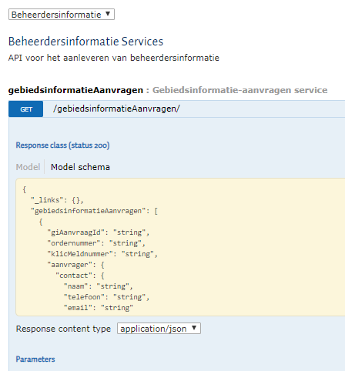
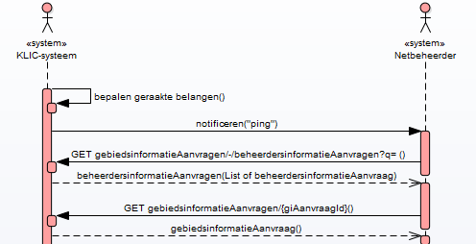
KLIC-standaarden
Berichtuitwisseling (1)
  Berichtenmodel BMKL
      samenwerking bronhouders (met serviceproviders) en Kadaster
      van “klassiek” (png) naar IMKL 1.2 (vector)
      van XML-berichten met SOAP-services
      naar JSON-berichten met REST-API’s
      van brengen door Kadaster naar netbeheerder
      naar ophalen door netbeheerder

Slide 7
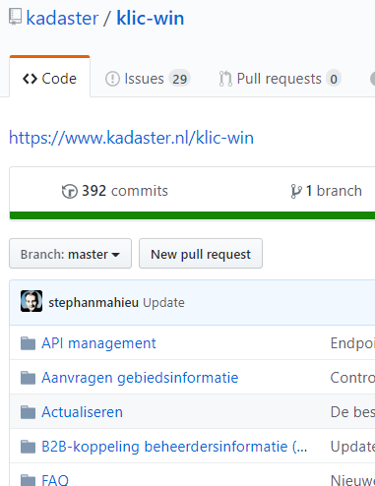
KLIC-standaarden
Berichtuitwisseling (2)
      Zie “KLIC-WIN Technische documentatie” op het versiebeheer- systeem van Kadaster KLIC
      (https://github.com/kadaster/klic-win) met o.a.
        API-management
        B2B-koppeling beheerdersinformatie
        FAQ
        Toepassing IMKL
      Zie “KLIC API Documentatie” op de NTD met
        API Specificatie document
        API Testfaciliteit

Slide 8
KLIC-standaarden
Issue’s m.b.t. standaarden
  Issues IMKL en PMKL (visualisatie)
      https://github.com/Geonovum/imkl2015-review/issues
  Issues BMKL, REST-API’s
      https://github.com/kadaster/klic-win/issues
  Wijzigingsproces
      zie Wijzigingsproces standaarden KLIC

Slide 9
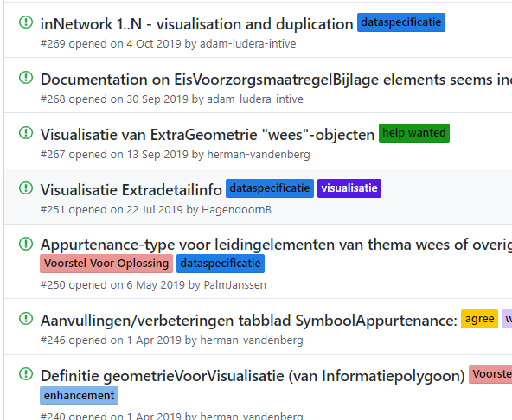
KLIC-standaarden
Technische Commissie Standaarden (TCS) (1)
  Vertegenwoordiging van de graafsector
      bronhouders (netbeheerders)
      afnemers (grondroerders)
      Geonovum en Kadaster
  Agenda
      bepaald aan de hand van de issue-lijst
  Besluitvorming
      status in issue-lijst
      Gebruikersoverleg KLIC (KGO KLIC)
      Bronhouders en Afnemersoverleg (BAO KLIC)

Slide 10
KLIC-standaarden
Technische Commissie Standaarden (TCS) (2)
  Implementatie aspecten
      overgangsperiode
      tijdelijke ondersteuning 2 versies
      mogelijke fasering / testfaciliteiten
      documentatie (Github)
      voorbeelden (Github)
  Communicatie
      zie Github: Geplande werkzaamheden
      reguliere communicatie-kanalen

Slide 11
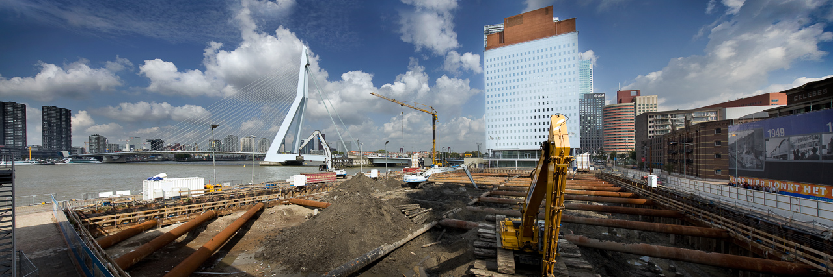
KLIC-standaarden
KLIC-standaarden…
  ter voorkoming van graafschade!

